Slide 1

圈外
盘点市场价值，拨开求职迷思
——10月训练营开营仪式
2017年10月8日 21:00-22:00
主持人：Lydia教练
嘉宾：圈圈

Slide 2

主持人介绍
Lydia教练
骨灰级圈柚，一路从优秀学员，优秀助教，成为圈外首批教练之一，分答圈助。
以管培身份进入世界500强外企，平均一年晋升一级，成为管理层。代表北区主持全国年会，参加全国超厨比赛获得亚军。
专注个人成长：健身，有马甲线；读书，每周一本；写作，公众号悠馨。

Slide 3
议程
内容 | 时间
欢迎商学院新生入学 | 10分钟
训练营学习方法介绍 | 10分钟
训练营学习日程安排 | 10分钟
训练营奖励和管理制度 | 10分钟

Slide 4
4
3
训练营奖励和管理制度
2
训练营学习日程安排
训练营学习方法
1
欢迎商学院新生
1

Slide 5
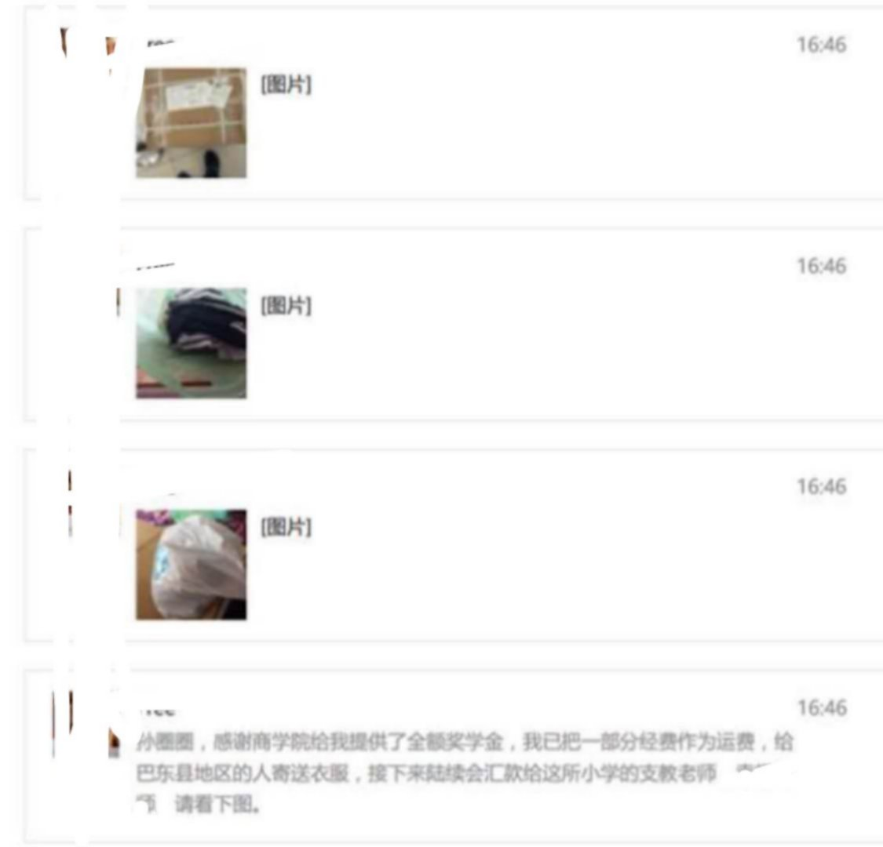
商学院—欢迎新生入学
欢迎本批新学员：从上千份申请中脱颖而出
入学奖学金获得者：
1）全奖获得者：将奖学金的一半用于支援四川巴达县一所小学
2）半奖获得者：海外执业医师；边远地区支教者；985大学科研团队骨干；优秀的自媒体人和创业者等
3）其他额度奖学金获得者：综合评定学历背景，工作情况和申请理由等
老学员：直接升级为商学院学员

Slide 6
4
训练营奖励和管理制度
3
2
训练营学习日程安排
训练营学习方法
1
商学院
1

Slide 7

训练营学习方法（一）--明确学习目标
盘点你的职场竞争力
了解自身优势，匹配公司需求
学会包装自己，提升你的“表现力”

Slide 8
训练营学习方法（二）--化学习资源为你所用
利用1个时间优势：灵活安排时间，自行控制进度
利用2个产品优势：多做应用题进行输出；“求点评”获得教练反馈
善用5位教练资源：利用带学模式，多在班级群提问
珍惜20位精英队友：完成小组作业，体会实战演练
紧抓200位班级群友：与学员讨论，提升实际实际问题的能力

Slide 9
4
3
训练营奖励和管理制度
2
训练营学习日程安排
训练营学习方法
1
商学院
1

Slide 10
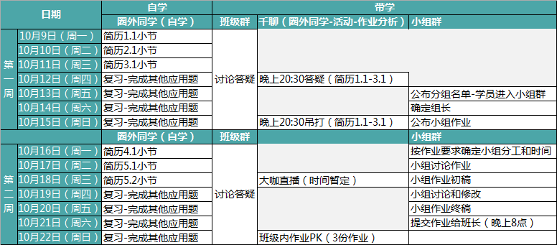
你的21天学习旅程
第一、二周：学习必修小课

Slide 11
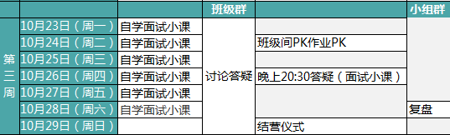
你的21天学习旅程
第三周：学习选修小课

Slide 12

总结一下，你的任务是
6次挑战—每周一至周三：每天20分钟学习1小节知识，完成输出练习；
3次解惑—每周四：2次教练答疑，1次大咖直播，解决你的职场困惑；
1次实战演练—第二周开始，共计30-40分钟，完成1次小组作业；
3次活动—三周里：1次作业吊打；2次班级内和班级间作业PK；
1次典礼—第三周周日：结营仪式；

Slide 13
4
3
训练营奖励和管理制度
2
训练营学习旅程安排
训练营学习方法
1
商学院
1

Slide 14
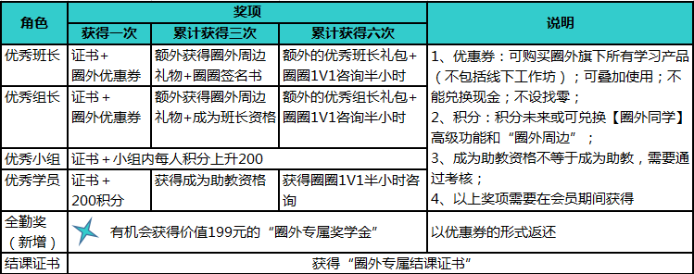
奖励制度
额外大奖--优秀学员中的前十名：圈外为你修改简历

Slide 15
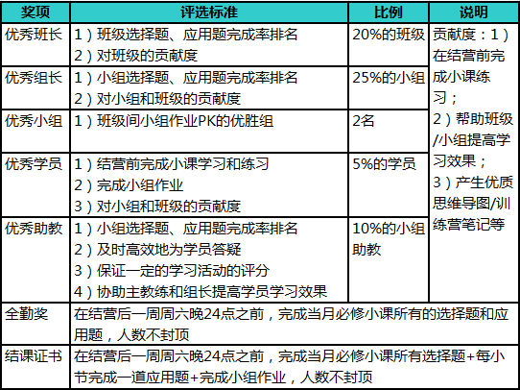
奖励标准

Slide 16
学员制度—班级群制度
如何提问？-使用群标签发言：#提问：对课程内容、产品功能的疑问；
#建议：对课程/产品/技术/运营的建议；
#回答：回答别人的疑问
遇到问题找谁？-请@以下人员：关于课程内容:#提问+具体内容+@助教
关于产品使用：#提问+内容+@班长/@小黑
班级群有什么用？-通知每日安排+了解明日预告+随时查阅重要学习资料
如何查找训练营学习资料？-点击班级群公告下方的石墨链接，一键直达
如何塑造高质量群聊？-谢绝广告、灌水、表情包，违者一次20元红包

Slide 17
管理团队－学习开始前你需要认识他们
圈外团队——提供学习服务
圈圈、杰西、小Q、小黑（运营团队）；圈外小Z、小D（技术团队）
教练团队——为你答疑解惑
主教练船小 、30+位优秀教练
你的战友们——共度学习之旅
班长、组长、学员

Slide 18
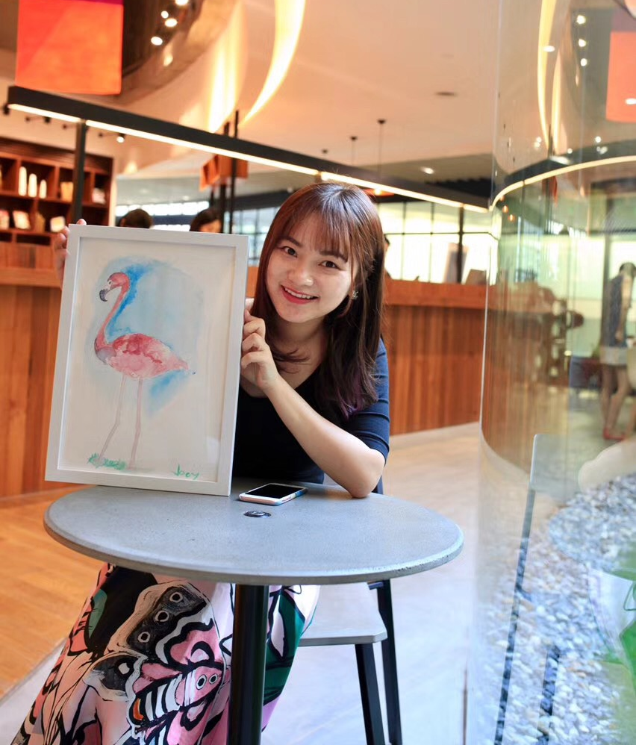
主教练介绍
主教练船小
骨灰圈柚，圈外第一批优秀助教之一。
资深HR，聚焦人才发展领域。CPP国际认证MBTI施测师，中国行动学习协会认证行动学习催化师。
曾在广州分舵8月线下工作坊挑战《如何在面试中脱颖而出》新主题，受到学员高度认可，刷新工作坊最高分记录。

Slide 19
班长介绍
7月1班班长：
@Bob：来自昆明的爱运动的小黄人，这一年，我们一起让进步可测量。
@淑君：来自日化行业的培训师，坐标广州，走出圈子，走进圈外，很开心遇见大家。
7月2班班长：
@老干部：来自杭州，人如其名，作风严谨、认真上进。
@Anchor Lee:世界500强百威英博工作的HRM。长跑5年，爱百威，敬真我
8月1班班长：
@Denden：世界500强日企做IT运维，喜欢外语，善于独立思考。
@张娜：来自帝都鹅厂的产品运营，爱民谣，爱心理，爱圈外，爱追求独立思考的圈柚们！
8月3班班长；
@万万没想到：广州化妆品行业的企业运营者，崇尚奋斗，喜欢突破自我。
@Maurice Zhang：与自我抗争独上高楼。愿每个冒雨奔跑的人，都能守得云开逆风飞翔。

Slide 20
10月1班班长：
@浙K：传媒集团OD,坐标杭州，爱运动，善交友，一个喜欢思考和挑战的淘气鬼！
@李晓龙：江湖人称“小胖龙”，坐标上海，管理会计行业顾问一枚，爱徒步，爱骑行。
10月2班班长：
@我爱小石头和小溪：来自江西赣州， 我相信人只有勇于承担责任，才能成长，成熟！
@Ffffffive：来自重庆的资深吃货，爱运动，爱摄影，爱圈外！
10月3班班长：
@Gloria Wang：坐标深圳，项目管理者。人前高冷，人后疯癫。用一年时间二次学习
@小钰子:漂亮又机灵的老师，坐标帝都。爱看展，爱浮潜，喜欢熙熙攘攘，也享受一个人的幸福，希望走出圈子，和大家一同进步！
10月5班班长；
@晓妍：曾坐标无锡，给民企老板当助理三年。来圈外加点柴火，希望自己燃一下！
班长介绍

Slide 21
制定目标－如何定目标
我为什么要加入【圈外同学】10月小课训练营
S：目标必须是具体的（Specific）
M：目标必须是可以衡量的（Measurable）
A：目标必须是可以达到的（Attainable）
R：目标必须和你的工作相关（Relevant）
T：目标必须具有明确的截止期限（Time-bound）

Slide 22
结束语－【圈外同学】训练营的价值观
身在职场，不忘理想
追求金钱，自我实现
渴望成就，享受奋斗
寻求帮助，乐于付出

Slide 23

圈外
THANKS

